Slide 1
PHÉP TOÁN QUAN HỆ
Relational Calculus
Ng Đức Thuần
BM Hệ thống Thông Tin
Đ.H Nha Trang

Slide 2
Kiến thức cơ sở liên quan
Logic vị từ (Predicate Logic)
Logic vị từ bậc nhất (first order Predicate logic)

Slide 3
Phép toán quan hệ
Đại số quan hệ:
  Cung cấp các phép toán xây dựng quan hệ từ các quan hệ đã có
Phép toán quan hệ
  Cung cấp những ký hiệu để định nghĩa quan hệ từ các quan hệ đã có

Slide 4
Phép toán quan hệ
Có 2 loại ngôn ngữ tân từ:
  Ngôn ngữ tân từ biến bộ
    TRC : Tuple relational calculus
    Các biến theo các bộ dữ liệu. Đại diện là QUEL.
  Ngôn ngữ tân từ biến miền
    DRC : Domain relational calculus
    Các biến theo các phần tử của miền dữ liệu. Đại diện là QBE.

Slide 5
Ngôn ngữ tân từ biến bộ - TRC
Biến bộ (Tuple variable)
  Giá trị có thể nhận được của 1 biến bộ là 1 bộ (bản ghi)
  Miền trị của 1 biến bộ là 1 quan hệ
Câu hỏi có dạng {T | p(T)}
    T = biến bộ
    p(T) = công thức mô tả T
Kết quả là tập các bộ t mà p(t) thỏa mãn, khi T=t

Slide 6
Phép toán quan hệ
Phép toán quan hệ có
    biến, hằng
    Phép toán so sánh (<,>,=,≥,≠, ≤),
    Liên kết logic ( ∧,∨, ¬, ⇒)
    Lượng tử (∃,∀)

Slide 7
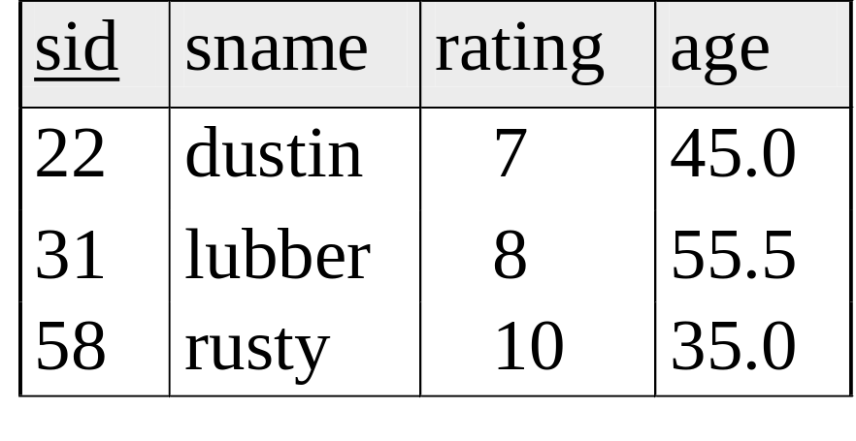
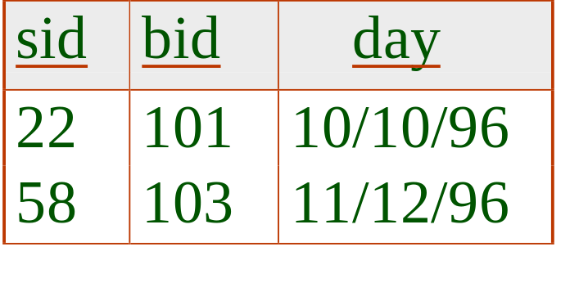
Ngôn ngữ tân từ biến bộ - TRC
Ví dụ
Reserves
Sailors

Slide 8
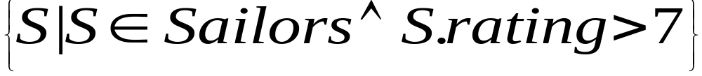
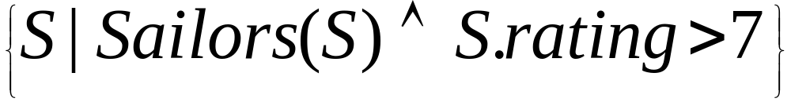
Ngôn ngữ tân từ biến bộ - TRC
Thí dụ : Tìm thủy thủ có tần suất (rating) trên 7
Có tài liệu viết:

Slide 9
Ngôn ngữ tân từ biến bộ - TRC
Công thức tổng quát một biểu thức của phép tính biến bộ:
{t₁.A₁, t₂.A_{2, ..,} t_{n}.A_{n}| p(t₁, t₂, .., t_{n})}
Trong đó các t_{i} không nhất thiết khác nhau
A_{i} là các thuộc tính

Slide 10
Ngôn ngữ tân từ biến bộ - TRC
P(t) là một công thức
Công thức được xây dựng từ các công thức nguyên tố
Các công thức nguyên tố có thuộc 1 trong những dạng sau:
  r(t) hay r∈t
  t₁.A θ t2.B, t₁.A θ c
  Θ : là các phép so sánh

Slide 11
Ngôn ngữ tân từ biến bộ - TRC
Nếu F₁, F₂, .., F_{n} là các công thức, thì:
  F₁∧ F₂, F₁∨F₂, F₁⇒F₂ ,¬ F₁ là các công thức
  Môt số công thức đã biết
  F₁⇒F_{2 ≈} ¬ F₁∨F_{2,}
  (¬ F₁⇒F₂ )≈ F₁∨F₂
  ¬(∀x ¬ F1) ≈ ∃ x F₁

Slide 12
Ngôn ngữ tân từ biến bộ - TRC
Terms
  Gắn -- lượng tử ∃ và ∀ gắn với biến R.
  Tự do – biến là tự do khi không gắn với lượng tử
F là công thức có dạng ∃R(p( R )), và có sự gán các bộ cho biến tự do trongb p ( R ), bao gồm biến R làm cho công thức p( R ) true;
F là công thức có dạng ∀R (p ( R )), và có sự gán các bộ cho biến tự do trongb p ( R ), bao gồm biến R làm cho công thức p( R ) true không liên quan đến bộ nào được gán cho R.

Slide 13
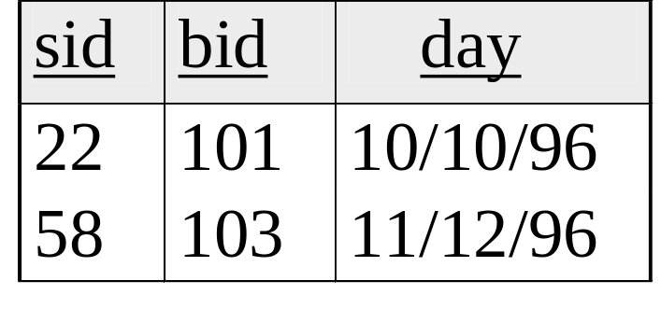
Ngôn ngữ tân từ biến bộ - TRC
Ví dụ
Reserves
Sailors
Tìm tên và tuổi của thủy thủ có tần suất trên 7
Boats
Tìm tên thủy thủ phục vụ tàu 103
bid
bname
color
Tìm tên thủy thủ đã từng phục vụ tàu đỏ
101
interlake
red
Tìm thủy thủ phục vụ tất cả các tàu
103
marine
green
Tìm các thủy thủ đã làm việc trên tất cả tàu đỏ

Slide 14

Ngôn ngữ tân từ biến bộ - TRC
⇐
Tìm tên và tuổi của thủy thủ có tần suất trên 7
{P | ∃S ∈ Sailors (S.rating > 7 ∧ P.name = S.sname ∧ P.age = S.age)}
P là biến bộ có hai trường name và age.
    - Hai trường là trường duy nhất trong P
name | age
Lubber | 55.0
rusty | 35.0

Slide 15
Ngôn ngữ tân từ biến bộ - TRC
⇐
Tìm tên thủy thủ phục vụ tàu 103
{ P | ∃ S ∈ Sailors ∃ R ∈ Reserves (R.sid = S.sid ∧ R.bid = 103 ∧ P.sname = S.sname)}

Slide 16
Ngôn ngữ tân từ biến bộ - TRC
⇐
Tìm tên thủy thủ đã từng phục vụ tàu đỏ
{P | ∃S ∈ Sailors ∃R ∈ Reserves ∃B ∈ Boats
(R.sid = S.sid ∧ B.bid = R.bid ∧ B.color ='red'
∧ P.sname = S.sname)}

Slide 17
Ngôn ngữ tân từ biến bộ - TRC
Tìm tất cả các bộ sailor S mà có bộ R trong Reserves và B trong quan hệ Boats, để R.sid = S.sid ∧ B.bid = R.bid ∧ B.color ='red‘
{ P | ∃S ∈ Sailors ∃R ∈ Reserves (R.sid = S.sid ∧ P.sname = S.sname ∧ ∃B ∈ Boats(B.bid = R.bid ∧ B.color ='red'))}

Slide 18
Ngôn ngữ tân từ biến bộ - TRC
⇐
Tìm thủy thủ đã phục vụ trên tất cả các tàu
{ P | ∃S ∈ Sailors ∀B ∈ Boats (∃R ∈ Reserves (S.sid = R.sid ∧ R.bid = B.bid ∧ P.sname = S.sname))}

Slide 19
Ngôn ngữ tân từ biến bộ - TRC
⇐
Tìm thủy thủ phục vụ tất cả các tàu đỏ
  về logic p ⇒ q tương đương ¬p∨q
{ P | ∃S ∈ Sailors ∀B ∈ Boats (B.color = 'red'
(∃R ∈ Reserves (S.sid = R.sid ∧ R.bid = B.bid))}
Hoặc
{ P | ∃S ∈ Sailors ∀B ∈ Boats (B.color ≠'red' ∨ (∃R ∈ Reserves (S.sid = R.sid ∧ R.bid = B.bid))}

Slide 20
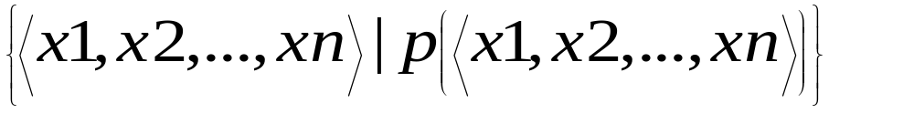
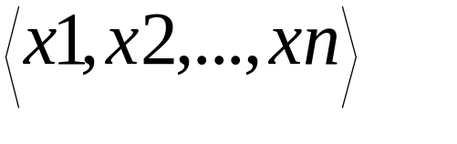
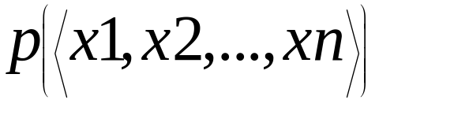
Ngôn ngữ tân từ biến miền - DRC
Câu hỏi có dạng
Kết quả là các bộ
Thỏa điều kiện

Slide 21
Ngôn ngữ tân từ biến miền - DRC
Công thức nguyên tử
  <x1,x2,…,xn> ∈ Rel , trong đó Rel là quan hệ có n biến
  X op Y
  X op hằng số
  op là một trong các phép so sánh (<,>,=,≥,≠.≤),
Xác định đệ qui
      ¬p, p∧q, p∨q, p⇒q , trong đó p, q là công thức
      ∃X(p(X)), trong đó X là biến miền
      ∀X(p(X)), trong đó X là biến miền

Slide 22
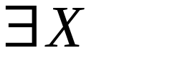
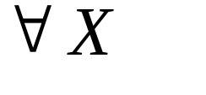
Ngôn ngữ tân từ biến miền - DRC
Việc sử dụng lượng tử và trong công thức được gọi là ràng buộc X ( bind X).Biến không bị buộc là biến tự do.
Xét lại định nghĩa về câu hỏi
Điều hạn chế quan trọng là các biến x1, ..., xn bên trái dấu `|’ cần là biến tự do duy nhất trong công thức p(...).

Slide 23
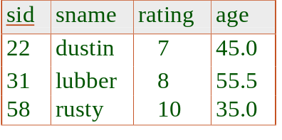
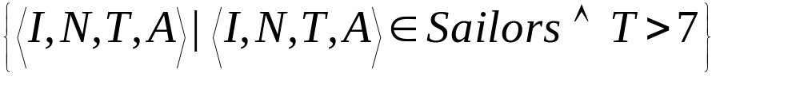
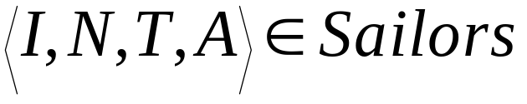
Ngôn ngữ tân từ biến miền - DRC
Tìm thủy thủ có tần suất làm việc trên 7
biến miền dữ liệu I, N, T và A là bị buộc vào các trường của các bộ Sailors.
Mỗi bộ thỏa mãn T>7 có trong kết quả.

Slide 24
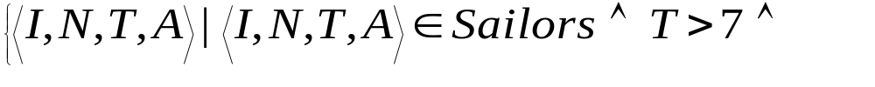

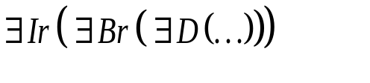
Ngôn ngữ tân từ biến miền - DRC
Tìm thủy thủ đã làm việc trên tàu 103 có tần suất > 7
bid | bname | color
101 | interlake | red
103 | marine | green
Đã dùng thay cho
Lưu ý rằng việc dùng ∃ để tìm bộ trong Reserves được nối với Sailors
{<I,N,T,A>|<I,N,T,A> ∈Sailors ∧T>7
∧ ∃ Ir,Br,D
(<Ir,103,D> ∈ Reserves ∧ Ir =I )}

Slide 25
Ngôn ngữ tân từ biến miền - DRC
Tìm thủy thủ đã làm việc trên tàu đỏ có tần suất > 7
bid | bname | color
101 | interlake | red
103 | marine | green
Lưu ý cách dùng ngoặc để chỉ phạm vi của lượng từ
Có thể viết lại, với RED là hằng BN = red

Slide 26
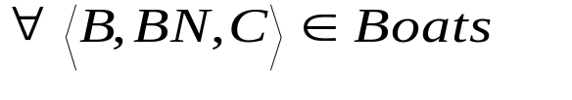
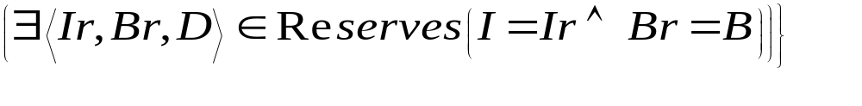
Ngôn ngữ tân từ biến miền - DRC
Tìm thủy thủ đã làm việc trên tất cả các tàu
bid | bname | color
101 | interlake | red
103 | marine | green

Slide 27
Kết luận
Phép toán quan hệ không hướng tính toán, mà mô tả. Người dùng xác định câu hỏi theo cách họ muốn, không theo cách tính toán ra sao.

